Slide 2
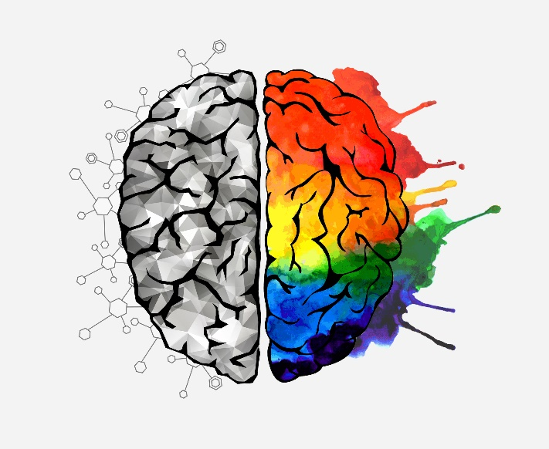
Biz ne tür bir alanda, nasıl bir uğraş veriyoruz?

Slide 3
Tarihsel Perspektifle Bakmak; Geleneklerimizi, Misyonumuzu,
Alanın Doğasını Anlamak
School of Library Economy
Graduate School of Library Science
SLIS

Slide 4
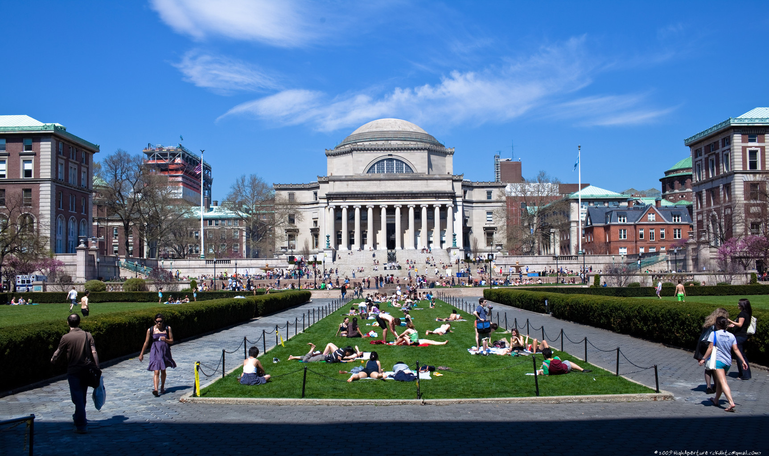
School of Library Economy 1887, Columbia Üniversitesi
Kütüphanecilerin sistematik bir eğitimden geçmesine neden gereksinim duyuldu?
Eğitimin kurumsallaşması nasıl oldu?
Kütüphanecilerin sahip olması gereken bilgi ve beceriler neydi?
Okulun adı neden
«kütüphane ekonomisi»?

Slide 5
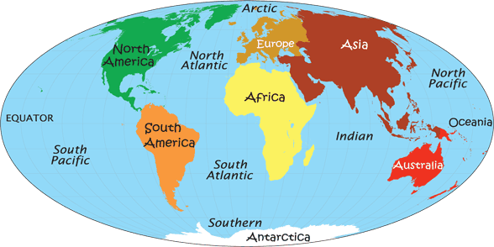
School of Library Economy
Yüksek Öğretim, Almanya(1874)
Üniversite kütüphaneleri derme yönetimi sorunu ile karşı karşıya kalır

Slide 6
School of Library Economy
2) ABD’de iç savaş (1861-65) sonrası eğitim reformu başlatılır
Halk kütüphanesi hareketi eğitim reformunun bir parçası olarak başlar.
«Sıradan adam, nitelikli kitap okumayla ilgilenirse toplumsal düzen daha kolay sağlanır»
«Akılcı, bilgilenmiş seçmen demokrasi için esas unsurdur»
.

Slide 7
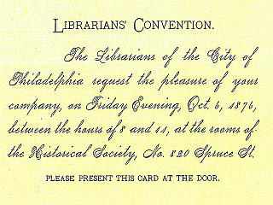
School of Library Economy
1876, Philedelphia Konferansı ve ALA’nın kuruluşu
Kütüphanelere ilgiyi artırmak;
Kütüphaneciler arasında işbirliğini başlatmak;
Kütüphane hizmetlerini geliştirip kitapların yararını artırmak

Slide 8
School of Library Economy
ALA’nın düsturu
En iyi okumayı,
En yüksek oranda
En az maliyetle
Sağlamak.
Peki bu, nasıl gerçekleştirilecek?

Slide 9
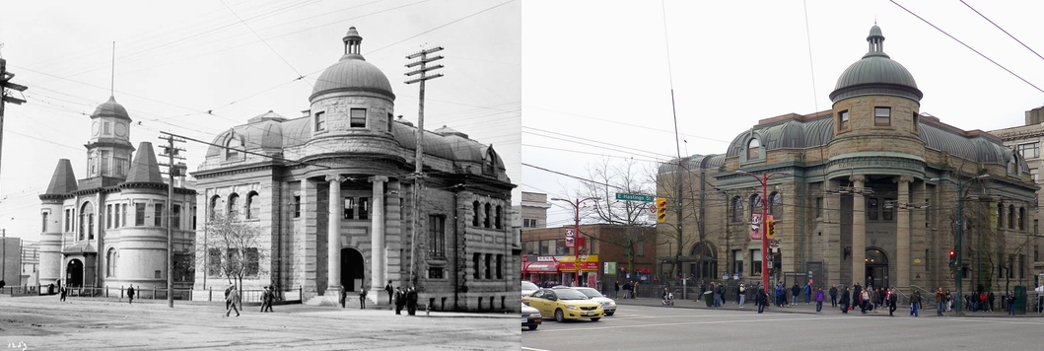
School of Library Economy
Kütüphane için hizmet modeli:
En iyi okuma materyalini içeren derme oluşturma, halka iyi kalitede okuma sağlama, güncel konularla ilgili bilgi danışmanlığı yapma
En yüksek oranda Gençler, kadınlar, çocuklar, engelliler, göçmenler, Afro-Amerikanlar
En az maliyetle Ortak sınıflama tabloları, tek biçim konu başlıkları, kütüphane yönetiminde verimlilik

Slide 10
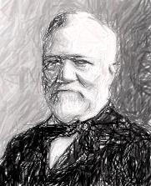
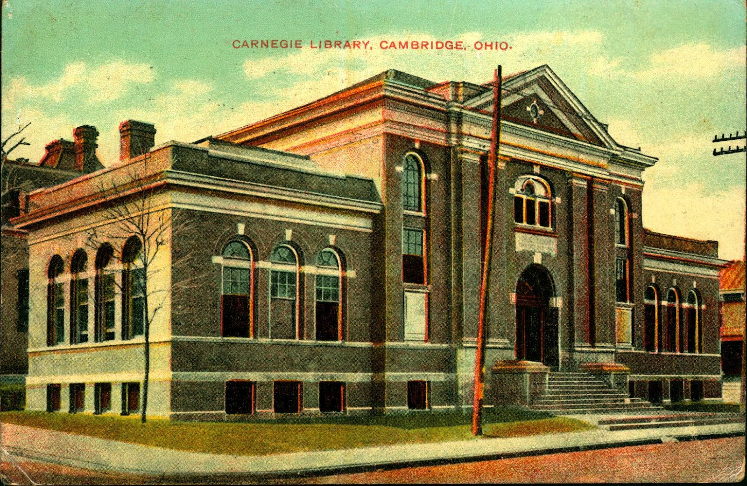
Carnegie Kütüphaneleri
«Öğrenme arzusunda olan herkes kendini eğiterek başarılı olabilir.»

Slide 11
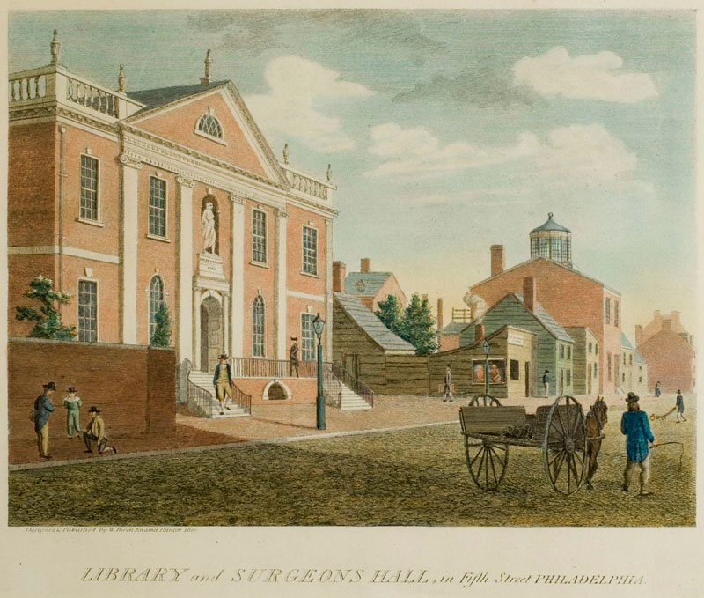
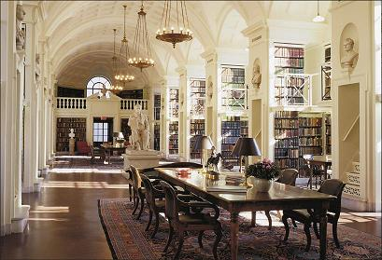
1700-1800
ABD ve Avrupa’da
Abone Kütüphaneleri (Library Company of Philedelphia)
Kitap Kulüpleri, Kitap Toplulukları, Ödünç Verme Kütüphaneleri
Athenaeum
Meslek dernekleri
Özel Kütüphaneler
Ticaret Kütüphaneleri
Kadın Kulüpleri
Şirket Kütüphaneleri vb
Öğrenim Toplulukları

Slide 12
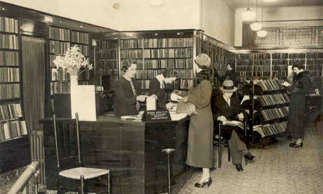
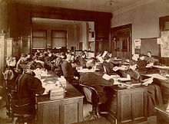
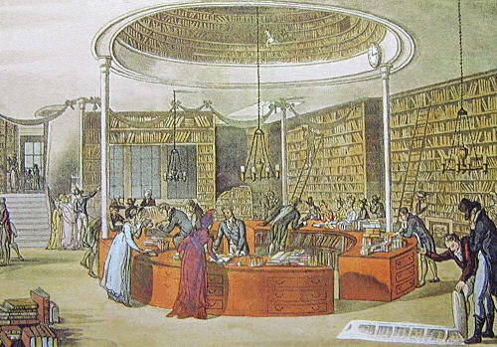

Slide 13
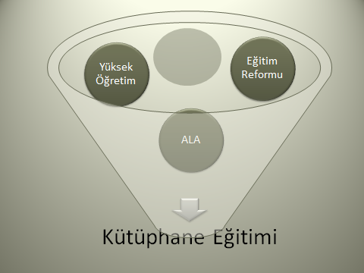

Slide 14
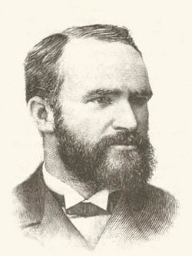
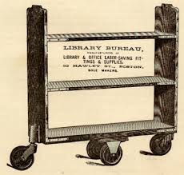
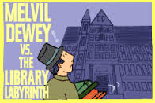

Slide 15
ALA düsturunu değiştirir 1918-
En iyi okuma
Kütüphanede en iyi materyali okuma
Okuyucu rehberliği
Danışma hizmeti

Slide 16
ALA ve kütüphaneciler bundan sonraki yıllarda her türlü sosyal, ekonomik, siyasi gelişmeyi izlemişler ve aktif politikalar üretmişlerdir.
Sansürle mücadele Düşünce özgürlüğü
Kütüphane hakları bildirgesi
Vatandaşlık kurumu yaratmak
Okuma Özgürlüğü
İhtisaslaşma

Slide 17
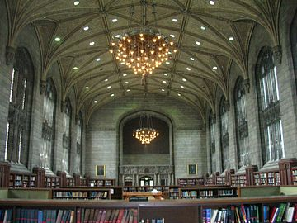
Chicago Graduate School of Library Science (1928-1979)
C.C. Williamson raporu,(1923) eğitimin tekniğin
ötesine genişletilmesi gereğini savunuyordu,
İşin doğasına uygun iş tanımları yaptı

Slide 18
GLS

Slide 19
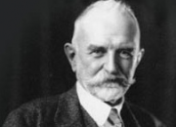
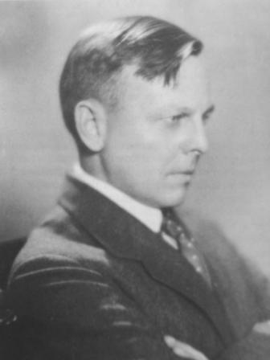
GLS
Halk kütüphaneleri ve okuma üzerinde durmuştur.
İnsanlar niye okur?
Okuma insanlarda ne etki yaratır?
Kütüphane ve uygulamalarının değerini ortaya çıkarmak gibi sorularla ilgilenmiştir.
John Dewey’nin eğitim bilimlerinde yaptığını
O kütüphane biliminde yapmaya çalışır.
Kütüphaneci yalnız toplumun kültür arşivlerinin bekçisi değildir, amacı bu kurumlardan faydalanmayı sağlamaktır.

Slide 20
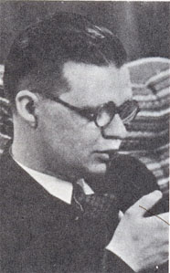
GLS
II. Dünya savaşı sonra ABD’de başkana bağlı Bilimsel ARGE Ofisi kurulur.
Başında Vannevar Bush vardır.
Shera, bilimsel enformasyon ile kütüphaneler arasında bağ kurmaya çalışır.
Bilgisayar sistemlerinin kütüphanelere girmesi ve yaygınlaşmasını savunur. Chicago Üniversitesi’den ayrılıp WRU’de kütüphane okulunu kurar ve dokümantasyon derslerini başlatır.
En önemli projesi «sosyal epistemoloji» dir.

Slide 21
Sosyal Epistemoloji
Nasıl biliyoruz? Kişisel bilgi hangi yolla toplumsal bilgi oluyor?
İnsan düşüncesi ile düşüncenin ortaya çıktığı bağlam arasındaki ilişki
Egemen fikirlerin toplum üzerindeki etkileri
Beyin enformasyondan mahrum kaldığında kötüleşir,
enformasyonun elde edilmesinde süreklilik sağlanmalıdır
Bilgi----dil birliği Dil, köken itibariyle sosyaldir

Slide 22
Sosyal Epistemoloji
Bilginin toplumda üretilmesi, akışı, bütünleşmesi, tüketimi nasıl oluyor?
Bilginin doğası, bilginin sınıflanması
Bibliyografik düzenleme ve denetim-----iletişim kuramı, sembolik etkileşimcilik, grafik iletişim
Kütüphaneci ilettiği bilgiden sorumludur.

Slide 23
GLS
GLS, ilgi odağını okuma araştırmalarından kütüphane yönetimi ve uzmanlığına kaydırdı,
Danışma hizmetlerine önem verdi
Kütüphane türlerinden çok bilgi hizmetleri ile ilgilendi
GLS’nin pozitivist, araçsalcı sosyal bilim anlayışı kütüphane bilimini etkiledi

Slide 24
GLS
1950’lerde kütüphane bilimi, bibliyometri, atıf analizlerinde kendi yöntemlerini geliştirdi.
1960’ların sonu LIS
1980’lerde arşiv ve enformatikle yakınsadı
1990’larda bilme
nasıl--ı (işin yapılış şekli)
ne---yi (ne bilinmeli)

Slide 25
SLIS: Schools of Library and Information Science
İlk SLIS University of Pittsburgh, 1964
Parçalı bir alan, kütüphane eğitimi uzmanlık programı olmaktan uzaklaştı; disiplin uyarlı enformasyon bilimine yaklaştı,
Araştırma üniversitelerindeki LIS kapanma nedeni, yer, kadro, öğrenci, para gibi kaynaklar konusunda yaşanan şiddetli rekabet;
Information Studies yaklaşımı, mesleki eğitimi kuruma özgü olmaktan çıkarma;
Gereksinim duyulan yetiştirme modeli hala tartışma konusu;
.

Slide 26
SLIS
Buckland, uzmanlık eğitiminin tasarımla ilgili olduğunu söylüyor;
bir hizmet daha iyi nasıl tasarlanır
Toplum nasıl düşünüyor, bilginin toplumda üretim, dağıtım ve kullanımı;
Buckland LIS’in iki yönü olduğunu söylüyor: Teknik( enformasyon sistemleri) ve insani-toplumsal(insanların bilgi-toplum-teknolojiye yönelik davranışları)
Program şu unsurları taşımalı
Formal(bilimsel) Teknik(algoritma, matematik, istatistik)
Sosyal Bilim(kültürel antropoloji, politika analizi, yönetim, liderlik) Hümanistik (semantik, anlam incelemeleri, epistemoloji, bilgi incelemeleri)
Dilbilim ve felsefenin gözden kaçtığını söylüyor.

Slide 27
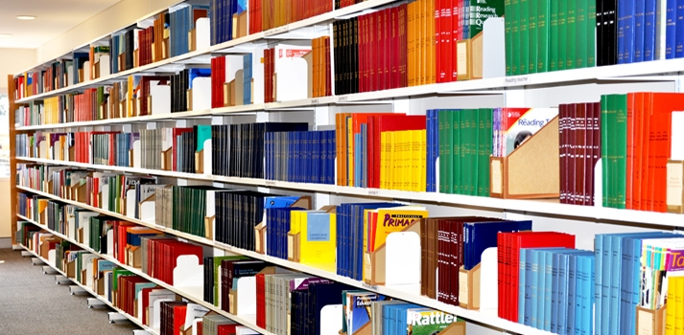
Neler değişimden Nasıl Etkileniyor?
Derme Yönetimi
Seçim, Sağlama
Materyal Türü
Basılı (grafik kayıtlar, generic book)
Doküman
Elektronik
Dijitalleştirme, koruma, depolama (mikroform)
Telif hakları, DRM, Lisans Anlaşmaları,

Slide 28
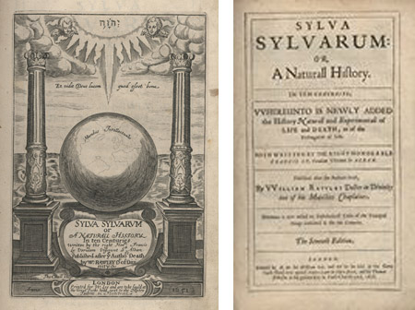
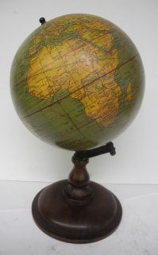
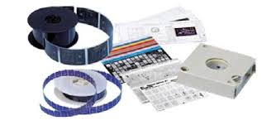

Slide 29
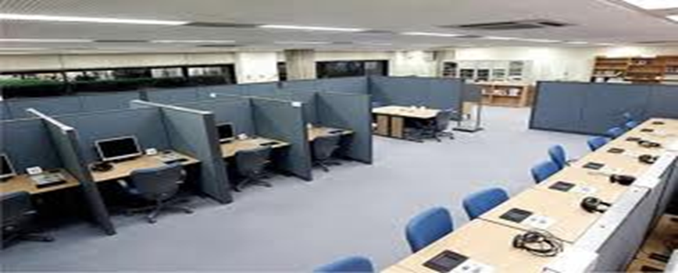
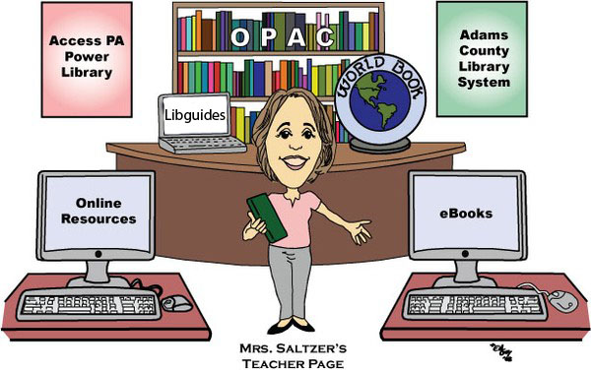

Slide 30
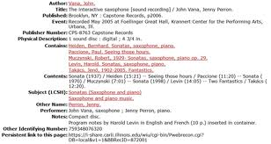
Düzenleme Tanımlama -- İlişkilendirme
Bilgi kaynağının Temsil
Tanımlama: Yapılandırılmış biçim
Kataloglama (AAKK)
MARC (makinaca okunabilir kataloglama)
Metadata (üst veri)
DOI (dijital nesne tanımlayıcı)
RDA (kaynak niteleme ve erişim)
FRBR (bibliyografik veri için fonksiyonel gereklilikler)
Linked Data (bağlantılı veri)

Slide 31
Düzenleme Tanımlama -- İlişkilendirme
İlişkilendirme: İçerik belirleme, içerikler arası ilişkileri kurma
Sınıflama Sistemleri (DOSS, LC)
Konu başlıkları listeleri
Otorite Dizinler
Tesaruslar
Otomatik dizinleme ve öz çıkarma
Metin Analitiği
Veri analizleri (kümeleme)

Slide 32
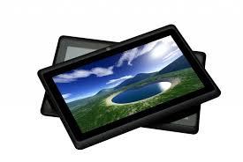
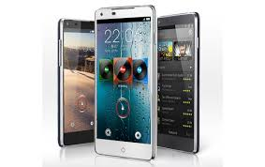
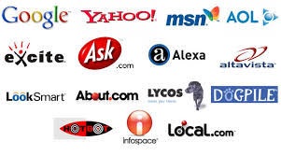
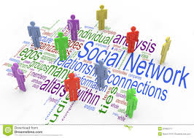
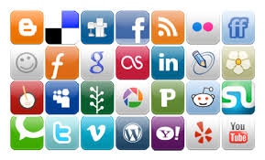
Erişim Araçları

Slide 33
Hizmetler
Okuyucu rehberliği
Bilgi danışmanlığı
Kütüphane kullanımı öğretimi
Açık raf sistemi
Hizmet saatleri
Öğrenme merkezi
Kütüphaneciye sor
Sıkça sorulan sorular
Enformasyon okuryazarlığı
Açık erişim
Güncel duyuru hizmetleri

Slide 34
Gelecekte Bizi Neler Bekliyor?
Devletlerin kütüphanelere yaptıkları yatırımlar devam edecek mi?
Kütüphaneciliğin enformasyon teknolojilerine uyarlanmış teknikleri, başka alanlara uyarlanabilir mi?
Bilgi kaynaklarının gelecek için korunması ve saklanması?
Kütüphanelerin yarattığı değer görünür kılınmalı
İnsanlar her zaman bilgiye gereksinim duyacaklar
Yeni hizmetler tasarlanmalı
Her türlü yok olma tehdidine karşılık uzun vadeli planlar yapılmalı

Slide 35
Kaynakça
Charnigo, Laurie and Paula Barnett-Ellis.(2007) Checking Out Facebook.com:The Impact of a Digital Trend on Academic Libraries Information Technology and Libraries. (3) 23-34
Cheong, Choy Fatt.(2008) Librarianship: What is it about now? LAS Conference Innovate to Serve. 8-9 May 2008. Keynote address on 8 May https://www.youtube.com/watch?v=izl7-MXaEUQ
«History of Libraries» Eduscapes; a site for lifelong learners of all ages http://eduscapes.com/history/modern/index.htm
Lynch, Beverly P. (2008) Library Education: Its Past, Its Present, Its Future. Library Trends 56(4) ; The Evaluation and Transformation of Information Systems Essays Honoring the Legacy of F. W. Lancaster, edited by Lorraine J.Haricombe and Keith Russell), pp. 931–953 c) The Board of Trustees, University of Illinois

Slide 36
Kaynakça
Richardson, John V. (2010) Encyclopedia of Library and Information Sciences. 3rd ed.
DOI: 10.1081/E-ELIS3-120043738 Taylor & Francis. http://polaris.gseis.ucla.edu/jrichardson/GLS.htm
Thorne-Wallington, Elizabeth.(2013) Contexts of New Media Literacy: Mapping Libraries. Information Technology and Libraries.
Wiegand, Wayne A. (1999)Tunnel Vision and Blind Spots: What the Past Tells About the Present; Reflections on the Twentieth Century History of American Librarianship. Library Quarterly 69(1) 1-32

